Slide 1

TECHNOWIZZ 2027
Téma č. 3:
Elektronická archivace a digitalizace firemní dokumentace

Slide 2


Úvod do problematiky
Dokumenty jsou aktuálně ukládány na vícero místech, pokud se nejedná o papírovou formu, pak je to:
Síťový disk: řízená dokumentace, návodky, instrukce a další
SharePoint: část výrobní dokumentace (do jisté míry řeší týmovou spolupráci)
Riscon: plánovaná školení, prezentace, podklady
Výsledek: roztříštěnost, složitá orientace, horší dohledatelnost, riziko špatného verzování
2

Slide 3
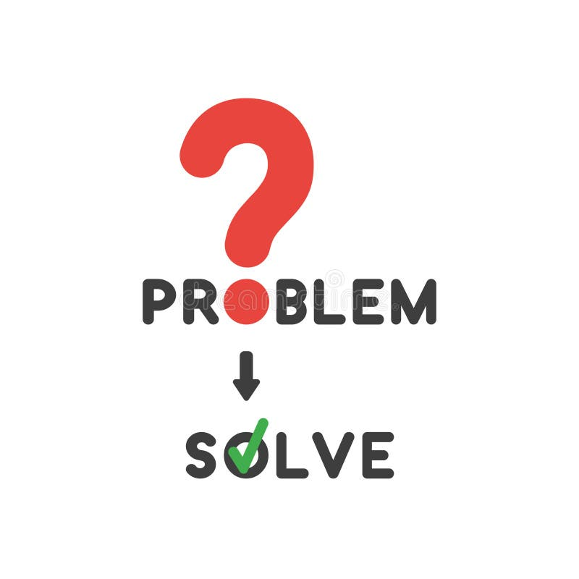
V čem je reálný problém?
Uživatelé nevědí, kde hledat správný dokument
Existence více verzí stejného souboru
Dokumenty nejsou sjednocené dle pravidel
Zdlouhavé a neefektivní vyhledávání
Riziko chyb a ztráty času při práci
Komplikace při auditech a kontrolách
3

Slide 4

Očekáváme pro soutěž…
Analýza současného stavu ukládání dokumentů
Návrh přehledné struktury dokumentace
Sjednocení pravidel pro správu dokumentů s možností verzování
Zlepšení vyhledávání a dostupnosti informací
Návrh digitalizace vybraných typů dokumentů
4

Slide 5

Očekávaný přínos
Nový pohled na organizaci dokumentace
Jednoduchý a praktický návrh pro reálný provoz
Důraz na přehlednost a snadné používání
Návrh zohledňující různé typy souborů
a dokumentů (docx, xlsx, pdf, ppt, …)
Možnost dalšího rozvoje do budoucna
Kreativní nápady pro digitalizaci a správu
5

Slide 6
Kontakt
AGC Automotive Czech, a.s.
Ing. Richard Stehno
  Data Engineer/Scientist
  +420 702 156 680
  Richard.Stehno@agc.com
6

Slide 7


